Slide 1
Отчет работы педагога-психолога Аксеновой Надежды Викторовны за 2021-2022 учебный год

Slide 2
Цель работы педагога-психолога - создание психолого-педагогических условий, способствующих сохранению и укреплению психологического здоровья участников образовательно-воспитательного процесса, полноценному развитию личности учащихся.
Задачи:
1.Коррекционная работа с детьми разных категорий по утвержденным программам школы.
2. Продолжение сопровождения обучения детей с ОВЗ и других категорий.
3. Необходимая профилактическая и коррекционная работа на обеспечение благоприятного психологического климата;
4. Психологическая подготовка обучающихся 9, 11-х классов к ЕГЭ, устному собеседованию;
5.Помощь классным руководителям в ходе воспитательной работы обучающихся: проведение родительский собраний, беседы с родителями, работа с детьми.

Slide 3
Диагностика и мониторинг адаптации к школе первоклассников. Н.Г. Лускановой
Класс | Высокий уровень школьной мотивации |  | Хорошая школьная мотивация |  | Положительное отношение к школе, но школа привлекает детей внеучебной деятельностью |  | Низкая школьная мотивация
 | Кол-во | % | Кол-во | % | Кол-во | % | Кол-во | %
1А класс (октябрь) | 3 | 16,7 | 9 | 50 | 5 | 27,8 | 1 | 5,6
1А класс (май) | 4 | 22,2 | 9 | 50 | 5 | 27,8 | - | -
1Б класс (октябрь) | 3 | 23,1 | 8 | 61,5 | 2 | 15,4 | - | -
1Б класс (май) | 4 | 30,8 | 7 | 46,2 | 2 | 15,4 | - | -

Slide 4
Диагностика учащихся 5-х классов (адаптация к новым условиям обучения). Н.Г.Лусканова
уровни | Описание уровня | Начало уч.года 5а | Конец уч.года 5а | Начало уч.года 5б | Конец уч.года 5б
1 | Высокий уровень школьной мотивации | 6 (33,3%) | 6 (33,3%) | 4 (33,3%) | 4 (33,3%)
2 | Хорошая школьная мотивация | 5 (27,8%) | 5 (27,8%) | 1 (8,3%) | 3 (25%)
3 | Положительное отношение к школе, но школа привлекает детей внеучебной деятельностью | 4 (22,2%) | 6 (33,3%) | 4 (33,3%) | 2 (16,7%)
4 | Низкая школьная мотивация | 3 (16.7%) | 1 (5,6%) | 2 (16,7%) | 3 (25%)
5 | Негативное отношение к школе, школьная дезадаптация | 0 | 0 | 1 (8,3%) | 0

Slide 5
Определение уровня самооценки
Уровень | Описание уровня | 5а ( начало года) | 5а (конец года) | 5б (начало года) | 5б (конец года)
Адекватная самооценка | 4-7 ступенька - средний уровень самооценки (правильный); | 10 (66.6%) | 11 (73,3%) | 9 (100%) | 10 (83,3%)
Завышенная самооценка | 8-10 ступенька - высокий уровень самооценки (завышенная). | 4 (33,4%) | 4 (26,6%) | 1 (8,33%) | 2 (16,7%)
Заниженная самооценка | 1-3 ступенька - низкий уровень самооценки (заниженная); | 0 (0%) | 0 | 0 (0%) | 0

Slide 6
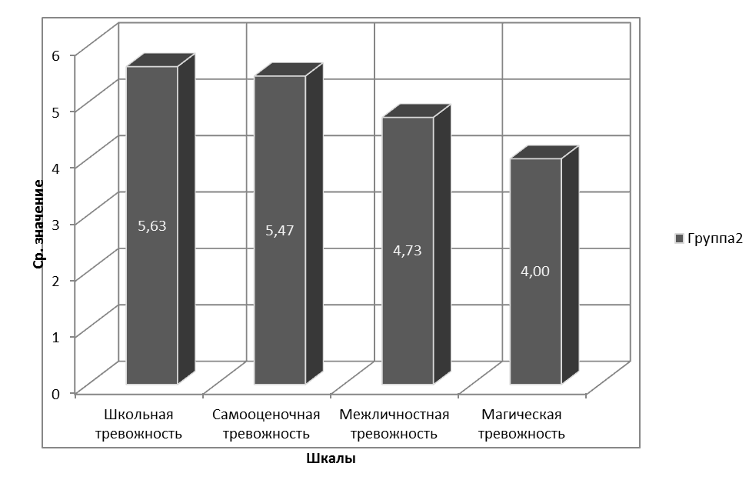
диагностика ведущих мотивов по методике М.Р. Гинзбурга. 5а

Slide 7
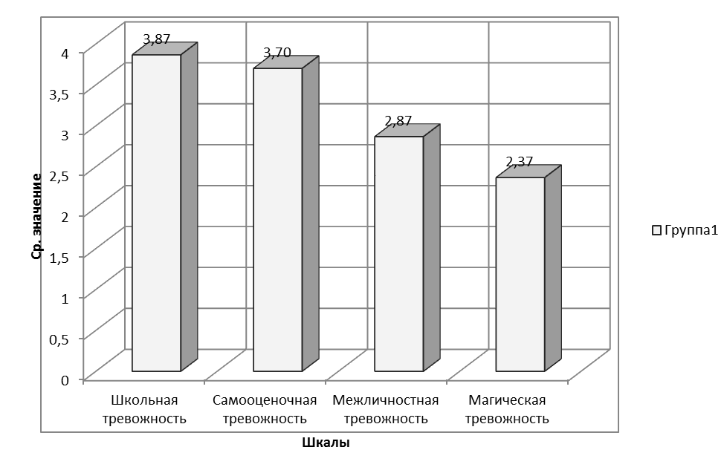
диагностика ведущих мотивов по методике М.Р. Гинзбурга. 5б

Slide 8
Диагностика уровня тревожности учащихся 9, 11 классов при подготовке к ЕГЭ и ГИА. (апрель) (МОДТ) Е.Е. Ромицына)
Уровень психологической готовности | 9 класс |  | 11 класс
 | Кол-во уч. | % | Кол-во уч. | %
Высокий | 4 | 36,3% | 1 | 25%
Средний | 6 | 54,5% | 2 | 50%
Низкий | 1 | 9,2% | 1 | 25%

Slide 9
Мониторинг готовности будущих первоклассников к обучению в школе.
Название методики | Всего детей | Высокий уровень | % | Средний уровень | % | Низкий уровень | %
«Экспресс-диагностика познавательной сферы» Павлова Н.Н.; Руденко Л.Г | 2 | 1 | 50 | 0 | 0 | 1 | 50
Методика «Домик» Н.Н.Гуткина | 2 | 1 | 50 | 1 | 50 | 0 | 0
Методика «Графический диктант» Д.Б.Эльконина | 2 | 1 | 50 | 0 | 0 | 1 | 50
Тест «Керн – Йерасека». | 2 | 1 | 50 | 1 | 50 | 0 | 0
Методика «Дорисовывание фигур» | 2 |  |  | 2 | 100
Тест «10 слов» А.Р.Лурия | 2 |  |  | 2 | 100

Slide 10
Диагностика особенностей эмоционального состояния ребёнка

Slide 13
«Профориентационное тестирование» для 9-11 классов
 | Характеристика типов личности по Дж. Холланду | 9 класс (кол-во уч.) | 11 класс (кол-во уч.)
1 | Реалистичный тип | 1 | 0
2 | Интеллектуальный тип | 2 | 1
3 | Социальный тип | 3 | 1
4 | Конвенциальный тип | 2 | 2
5 | Предприимчивый тип | 2 | 0
6 | Артистический тип | 0 | 0

Slide 14
Методика изучения удовлетворенности учащихся школьной жизнью. (разработана А.А. Андреевым)
Класс | Классный руководитель | Количество респондентов | Показатель школьной удовлетворенности по классу | Коэффициент по классу
2а | Силаева И.В. | 17 | 328 | 2,1
2б | Пшеничникова Т.А. | 9 | 152 | 2,2
3 | Семененко А.А. | 15 | 354 | 2,3
4 | Решетникова Е.Ю. | 17 | 326 | 2,3
 | ИТОГО 2-4 | 58 | 1160 | 2,2
5а | Ластовец А.Ф. | 18 | 358 | 2,0
5б | Березкин А.Н. | 7 | 123 | 1,8
6а | Митракова Л.А. | 13 | 221 | 1,7
6б | Березкина Н.В. | 8 | 175 | 2,1
7 | Коптыгина Н.В. | 14 | 279 | 2,0
8 | Мозгунова Е.А. | 13 | 212 | 1,6
 | ИТОГО 5-8 | 73 | 1368 | 1,9
9 | Аксенова Н.В. | 9 | 196 | 2,2
10 | Талаева Т.В. | 7 | 144 | 2,1
11 | Лисицына М.В. | 4 | 84 | 2,1
 | ИТОГО 9-11 | 20 | 424 | 2,1
 | Итого СОШ | 151 | 2952 | 2,0

Slide 15
«Оценка уровня школьной мотивации» Н. Г Лускановой (2-8 класс)
Класс | Высокий уровень | Хорошей школьной мотивацией | Положительное отношение к школе | Низкая школьная мотивация | Негативное отношение к школе
2а | 3 | 4 | 6 | 4 | 0
2б | 1 | 3 | 3 | 0 | 2
3 | 2 | 2 | 2 | 6 | 3
4 | 2 | 1 | 5 | 6 | 3
5а | 0 | 1 | 5 | 11 | 0
5б | 0 | 0 | 0 | 4 | 4
6а | 0 | 0 | 2 | 10 | 1
6б | 0 | 0 | 1 | 5 | 2
7 | 0 | 1 | 5 | 7 | 1
8 | 0 | 1 | 2 | 3 | 7
Итого | 8чел | 13 чел | 31чел | 56чел | 23 чел

Slide 16
диагностика мотивации учения и эмоционального отношения к учению (9-11 класс) Ч.Д. Спилбергера
Шкала | высокий |  | средний |  | низкий
Познавательная активность | 1 | 2 | 2 | 4 | 6 | 5
Мотивация достижения | 1 | 2 | 2 | 4 | 6 | 5
Тревожность |  |  |  | 2 | 9 | 9
Гнев | 1 |  | 2 | 1 | 6 | 10
 | девочки | мальчики | девочки | мальчики | девочки | мальчики

Slide 17
анализа диагностики познавательных процессов младших школьников 1-4 классы
Оценка устойчивости внимания
Класс | очень высокий уровень развития. | высокий. | средний. | низкий.
2а | 9 | 4 | 2 | 0
2б | 3 | 4 | 2 | 0
3 | 10 | 4 | 0 | 0
4 | 10 | 4 | 3 | 0
Кол-во учеников | 32 | 16 | 7 | 0
% развития внимания | 58,1 | 29,2 | 12,7 | 0

Slide 18
Изучение логической и механической памяти
Класс | Достаточно динамичный процесс заучивания | Среднединамичный процесс заучивания | Нединамичный процесс заучивания
2а | 11 | 3 | 1
2б | 7 | 2 | 0
3 | 8 | 4 | 2
4 | 10 | 4 | 3
Кол-во учеников | 36 | 13 | 6
% развития памяти | 65,4 | 23,6 | 11

Slide 19
методика наглядно-образного мышления у младшего школьника.
Класс | конкретные | логические | категориальные связи
2а | 10 | 5 | 0
2б | 4 | 4 | 1
3 | 10 | 3 | 1
4 | 13 | 3 | 1
Кол-во учеников | 37 | 15 | 3
% развития мышления | 67,2 | 27,05 | 5,45

Slide 20
Диагностика восприятия.
Класс | очень высокий | высокий | средний | низкий | очень низкий.
5а | 9 | 4 | 1 | 0 | 0
5б | 2 | 4 | 0 | 0 | 0
6а | 8 | 2 | 1 | 0 | 0
6б | 7 | 2 | 0 | 0 | 0
7 | 9 | 2 | 2 | 0 | 0
8 | 8 | 3 | 2 | 0 | 0
9 | 5 | 4 | 2 | 0 | 0
10 | 4 | 2 | 0 | 0 | 0
11 | 1 | 2 | 0 | 0 | 0
Кол-во учеников | 53 | 25 | 8 | 0 | 0
% развития восприятия | 61,7 | 29,0 | 9,3 | 0 | 0

Slide 21
Диагностика внимания.
Класс | отлично | хорошо | удовлетворительно | неудовлетворительно
5а | 9 | 2 | 3 | 0
5б | 2 | 2 | 2 | 0
6а | 8 | 2 | 1 | 0
6б | 2 | 5 | 2 | 0
7 | 7 | 4 | 2 | 0
8 | 10 | 3 | 0 | 0
9 | 7 | 3 | 1 | 0
10 | 4 | 1 | 1 | 0
11 | 1 | 2 | 0 | 0
Кол-во учеников | 50 | 24 | 12 | 0
% развития внимания | 58,1 | 27,9 | 14,0 | 0

Slide 22
Диагностика памяти.
Класс | высокий | средний | низкий
5а | 9 | 3 | 2
5б | 2 | 3 | 1
6а | 8 | 2 | 1
6б | 4 | 3 | 2
7 | 8 | 4 | 1
8 | 7 | 3 | 3
9 | 6 | 4 | 1
10 | 4 | 1 | 1
11 | 1 | 1 | 1
Кол-во учеников | 49 | 24 | 13
% развития памяти | 57,0 | 27,9 | 15,1

Slide 23
Диагностика мышления.
Класс | Высокий уровень | хороший | средний | низкий
5а | 8 | 4 | 2 | 0
5б | 2 | 2 | 2 | 0
6а | 8 | 2 | 1 | 0
6б | 4 | 4 | 1 | 0
7 | 6 | 4 | 2 | 1
8 | 6 | 4 | 2 | 1
9 | 4 | 5 | 0 | 2
10 | 1 | 2 | 2 | 1
11 | 1 | 1 | 1 | 0
Кол-во учеников | 40 | 28 | 13 | 5
% развития мышления | 46,5 | 32,6 | 15,1 | 5,8

Slide 24
Опросник «Учебная мотивация» (Карпова Г.А.)
№ класса | познавательные | коммуникативные | эмоциональные | саморазвития | позиция школьника | достижения | внешние (поощрения, наказания)
2а | 3 | 3 | 2 | 1 | 2 | 4 | 2
2б | 2 | 0 | 1 | 1 | 1 | 2 | 2
3 | 3 | 3 | 0 | 3 | 3 | 3 | 2
4 | 2 | 1 | 2 | 4 | 3 | 3 | 2
5а | 2 | 1 | 1 | 2 | 4 | 5 | 3
5б | 2 | 0 | 1 | 1 | 0 | 2 | 1
6а | 4 | 2 | 2 | 2 | 0 | 2 | 1
6б | 1 | 0 | 0 | 3 | 0 | 1 | 3
7 | 4 | 2 | 1 | 3 | 0 | 2 | 2
8 | 2 | 0 | 0 | 2 | 2 | 4 | 3
9 | 6 | 0 | 0 | 2 | 2 | 2 | 0
10 | 2 | 0 | 0 | 3 | 1 | 1 | 0
11 | 1 | 1 | 0 | 1 | 0 | 1 | 0

Slide 25
Консультативная работа за 2021 - 2022 учебный год
Категории обращающихся к психологу | Количество индивидуальных приемов | Количество групповых приемов
Учащиеся | 20 | 2
Родители | 4 | 0
Педагоги | 1 | 0
Всего за год | 25 | 2

Slide 26
Психологическая акция «Настроение»

Slide 27
Психологическая акция «Настроение»

Slide 28
Акция «Суперумник»
1 место (Комарова Вероника, Комлев Макар – 1а класс, Сураева Маргарита – 3класс, Соколова Снежанна – 1б класс)
2 место (Левченко Кира – 1а класс, Дуркалец Михаил – 1б класс, Пшеничников Семен, Бочарова Милана – 3класс,)
3 место (Фарзиева Амина, Давыдова Дарина – 1а класс, Рогова Кира, Козлова Виктория- 1б класс, Русин Евгений – 3класс)

Slide 29
Конкурс рисунков «Мой самый счастливый день»
1 место (, Левченко Кира -1 а класс, Пятибратов Демид – 2 а класс, Минина Мария, Чупина Варвара , Куликов Сергей– 2 а класс)
2 место (Пономарева Юля -4 класс, Пшеничникова Валерия, Комлев Демьян- 2 а класс)
3 место (Килин Андрей, Соколов Артем, Мамаева Екатерина -3 класс, Шарга София, Куликова Вероника, Григорьев Денис, Феафилактов Павел – 2а класс, Давыдова Дарина, Воронова Софья -1а класс)

Slide 30
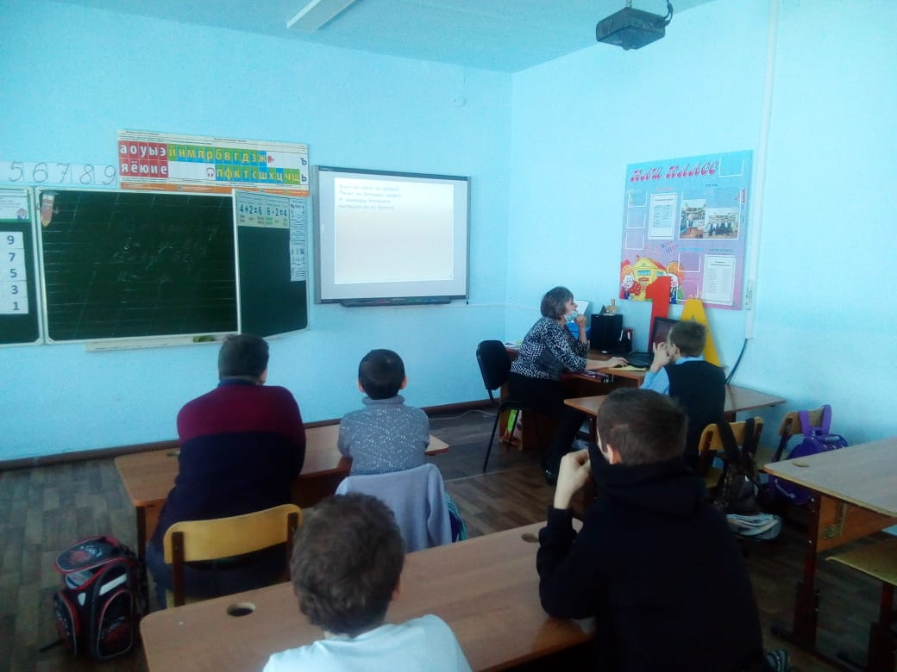
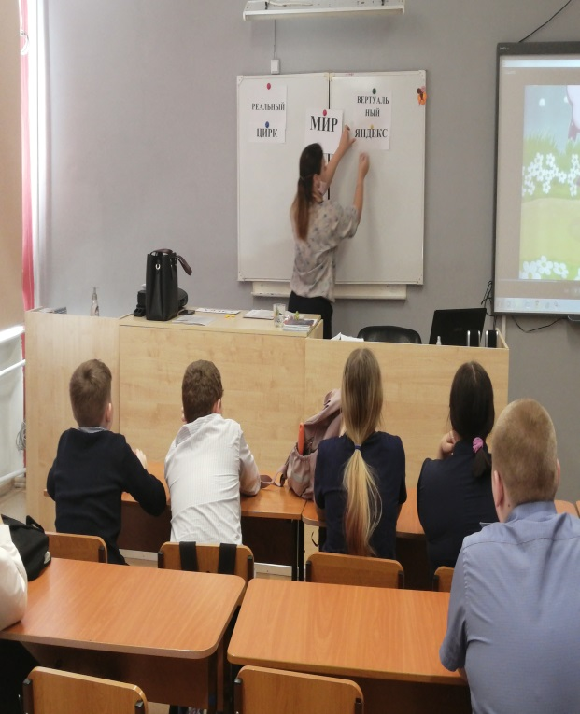
«Занимательная математика» для детей ОВЗ с легкой УО
«Мир реальный и виртуальный».

Slide 31
анкетирование 7-11 классов по употреблению ПАВ.
 | кол-во ответов | %
1.Откуда Вам известно о наркотиках?
личный опыт | 5 | 10,6%
опыт друзей, знакомых | 2 | 4,3%
информация в СМИ | 40 | 85,1%
2.Есть ли у Вас знакомые, страдающие наркотической зависимостью?
да | 15 | 31,9%
нет | 32 | 68,1%
3. Что, на Ваш взгляд, толкает молодых людей на употребление наркотиков?
одиночество | 7 | 14,9%
любопытство | 18 | 38,3%
влияние обружающих | 22 | 46,8%
4. Предлагали ли Вам попробовать наркотик?
да | 15 | 31.9%
нет | 32 | 68,1%

Slide 32
Задачи на 2022-2023 учебный год
1. Обеспечение развития психологически здоровой личности продолжать проводить диагностику адаптации и мотивации, а также стрессоустойчивости, тревожности и аддиктивного поведения;
2. Коррекционная работа с детьми разных категорий по утвержденным программам школы.
3. Продолжение сопровождения обучения детей с ОВЗ и других категорий.
4. Необходимая профилактическая и коррекционная работа на обеспечение благоприятного психологического климата;
5. Психологическая подготовка обучающихся 9, 11-х классов к устному собеседованию;
6.Помощь классным руководителям в ходе воспитательной работы обучающихся: проведение родительский собраний, беседы с родителями, работа с детьми.

Slide 33
Спасибо за внимание

